Slide 1
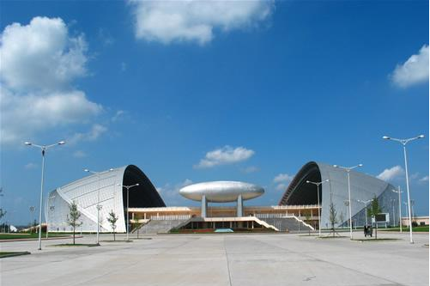
郑州体育中心试驾场地
河南省体育中心是一个综合性的运动训练基地，体育中心占地约 653,660 平方米（980 亩） ，建筑面积 86,588平方米。

Slide 2
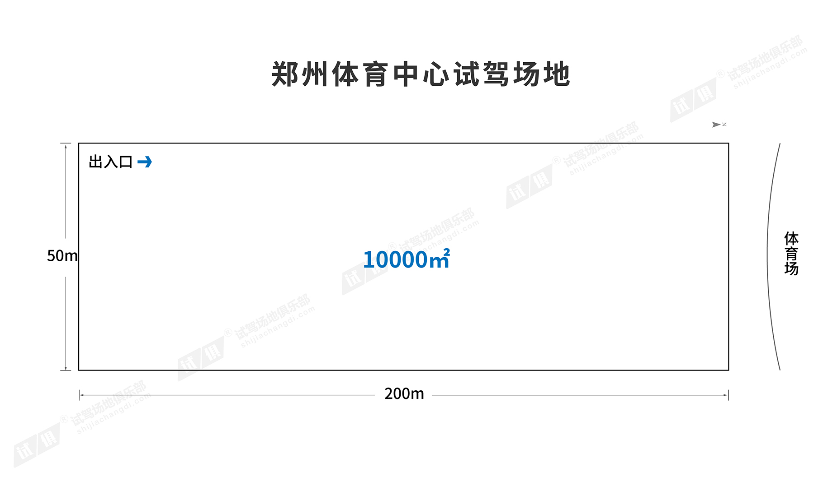
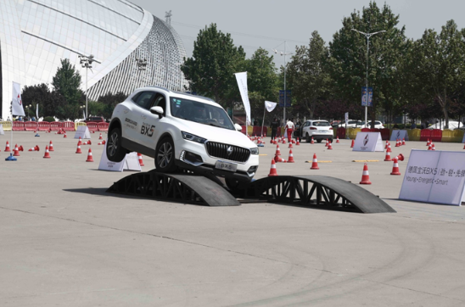
场地费用：5万/天
场地面积：面积约为10000㎡ 水泥地面 不封闭
供电供水：380V/200kw 方便接水
配套设施：停车位 固定洗手间

Slide 3
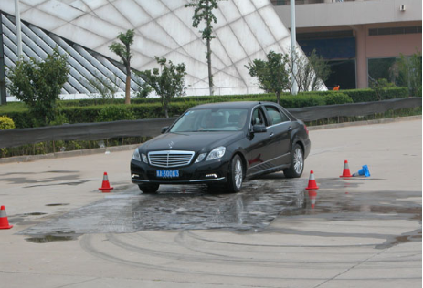
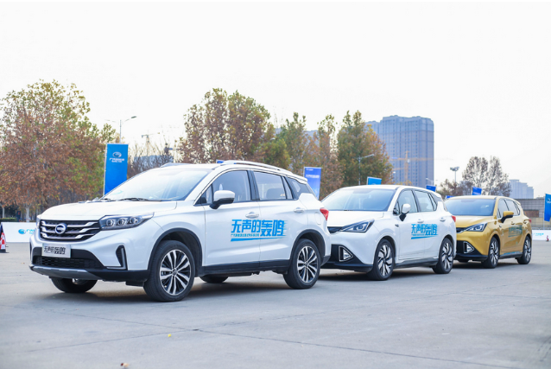
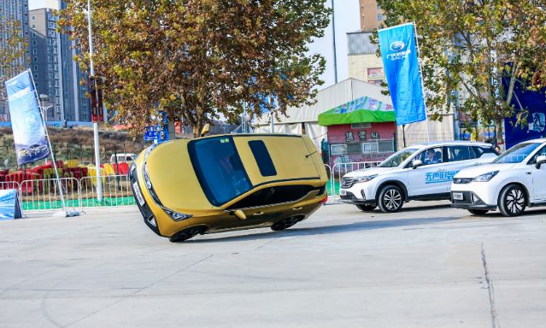
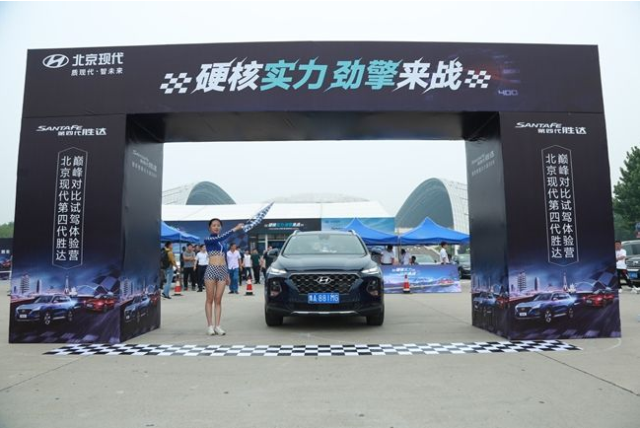
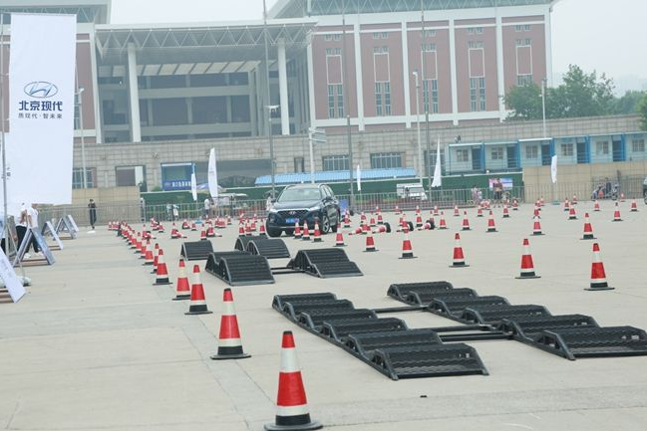
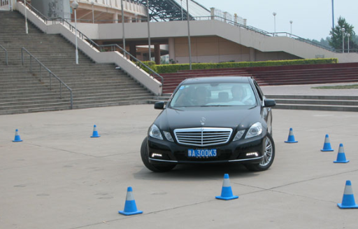
广汽新能源主题试驾会
广汽新能源主题试驾会
梅赛德斯-奔驰E级产品体验之旅
北京现代第四代胜达巅峰对比试驾体验营
北京现代第四代胜达巅峰对比试驾体验营
梅赛德斯-奔驰E级产品体验之旅

